Slide 1

PHÒNG GD & ĐT QUẬN LONG BIÊN
TRƯỜNG MẦM NON HỒNG TIẾN
Lĩnh vực phát triển nhận thức
Hoạt động LQVT
Đề tài: Đếm đến 7. Nhận biết các nhóm có 7 đối tượng. Nhận biết chữ số 7.
Lứa tuổi : Mẫu giáo Lớn (5-6 tuổi)
Giáo viên : Đinh Thị Nguyệt Minh

Slide 2

1.Ôn tập số lượng trong phạm vi 6.

Slide 3


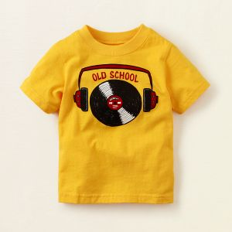
4
5
6

Slide 4
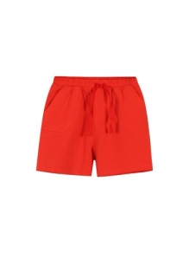
5
6
4

Slide 5
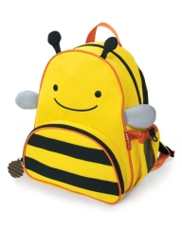
4
5
6

Slide 6
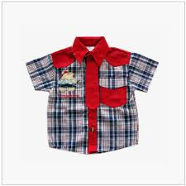
4
5
6

Slide 7
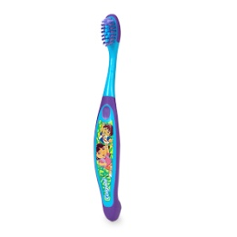






6
6

Slide 9
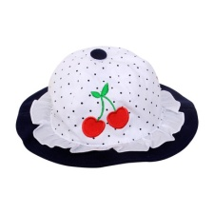



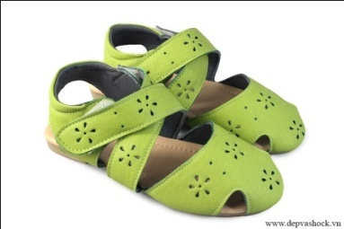



6
6

Slide 10
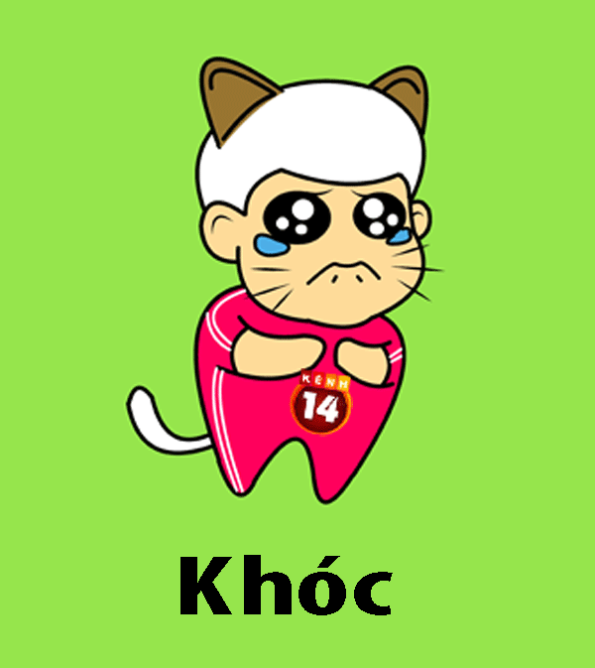
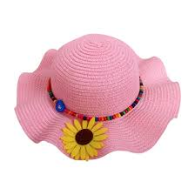
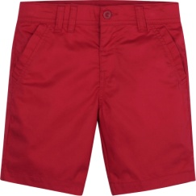
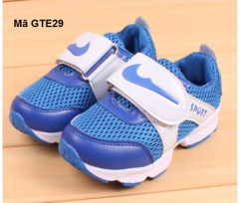
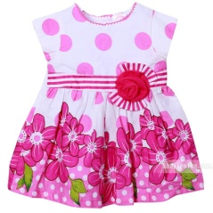
6

Slide 11
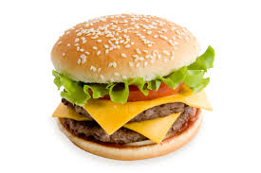

6

Slide 12

2. Đếm đến 7.Nhận biết các nhóm có 7 đối tượng. Nhận biết số 7.

Slide 13
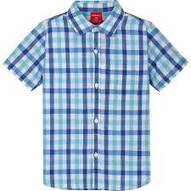
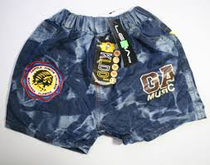
7
6
7

Slide 15

7

Slide 16
7
7
1
3
6

Slide 17
7

Slide 18
* TRÒ CHƠI 1: “ THử tài cỦA bé”.
* TRÒ CHƠI 2: “ Bé nào khéo tay”.

Slide 20
Trò chơi
Rung chuông vàng

Slide 21
5
6
7

Slide 22
5
7
6

Slide 23
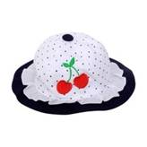
5
6
7

Slide 24
7

Slide 25
7

Slide 26

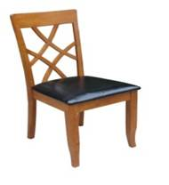
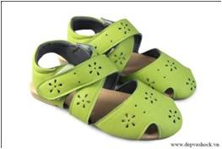
7

Slide 28
Trò chơi
Nhanh tay nhanh mắt

Slide 29
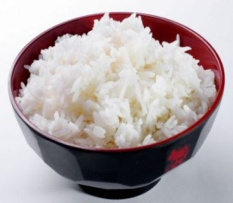

7
A. 2
B. 3
C. 2
5
4
3
2
1
0
5
4
3
2
1
0
5
4
3
2
1
0
5
4
3
2
1
0

Slide 30
7
A. 1
B. 3
C. 2
5
4
3
2
1
0
5
4
3
2
1
0
5
4
3
2
1
0
5
4
3
2
1
0

Slide 31

7

Slide 32
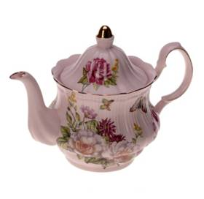
7

Slide 33
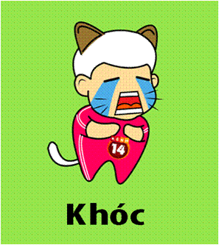
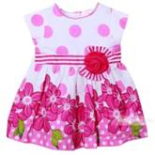

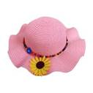
7

Slide 34
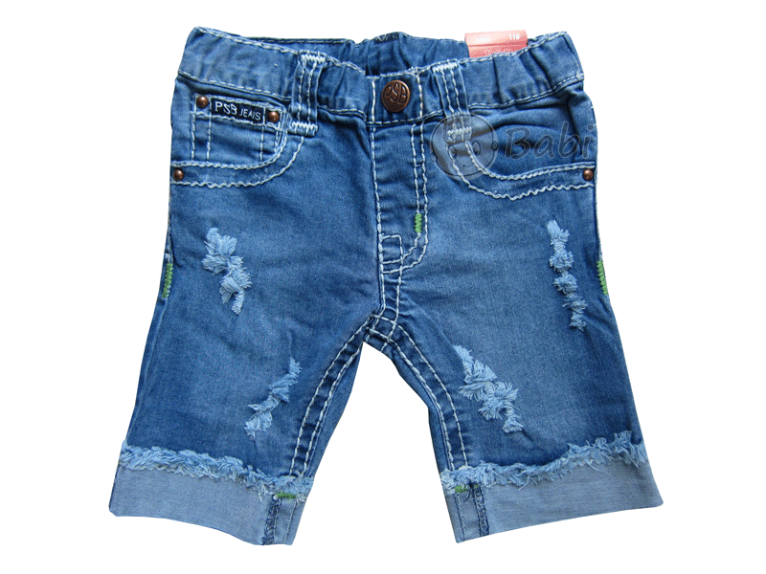
7

Slide 35
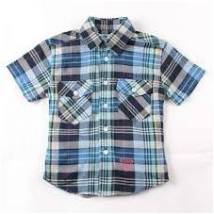
7

Slide 36
7

